Slide 1

AULA 4 Desenho Técnico Assistido por Computador
Um bloco (BLOCK) constitui um agrupamento de entidades gráficas que se comporta como uma entidade única, funcionando assim como um símbolo que pode ser inserido repetidas vezes num desenho. Estes símbolos podem ser introduzidos utilizando um factor de escala e um ângulo de rotação relativamente ao original.

Slide 2
AULA 4 Desenho Técnico Assistido por Computador
Criação de um bloco (BLOCK):
nome: pode conter até 255 caracteres alfanuméricos, espaços e caracteres especiais.
coordenadas do ponto de implantação: pode ser um ponto qualquer mas deve ser o mais adequado para a colocação do símbolo no desenho.
entidades que podem ser utilizadas: um bloco pode ser constituído por qualquer conjunto de entidades gráficas e estas podem possuir propriedades diferentes.

Slide 3
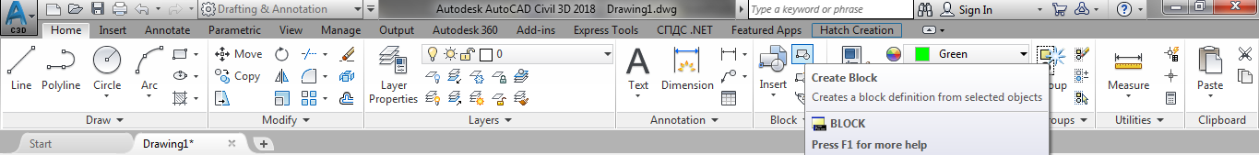
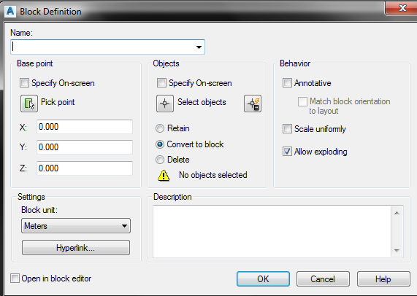
AULA 4 Desenho Técnico Assistido por Computador
Na criação de um bloco com o comando block:
Atribuir um Name ao bloco
Deixar a Caixa Specify on screen vazia
Carregar em Pick point
Aceitar os valores de X,Y,Z
Carregar em Select objects
Selecionar elementos gráficos, Ok
Seleccionar Scale uniformly
Seleccionar Allow exploding
Seleccionar Block units = meters
Ok
Estes blocos apenas ficam disponíveis no desenho onde os blocos foram construídos.

Slide 4
AULA 4 Desenho Técnico Assistido por Computador
Block > Create
Activar o Object Snap
Definir nome do bloco: Name
Definir ponto de inserção do bloco: Pick Point
Seleccionar os elementos gráficos que definem o bloco: Select objects
Garantir que a opção Convert to block está seleccionada
Incluir uma descrição do bloco: Description
Ok

Slide 5
AULA 4 Desenho Técnico Assistido por Computador
A tabela seguinte relaciona o comportamento do bloco com as propriedades das entidades que o constituem:
Entidades originais |  | Bloco
Layer | Outras propriedades
= 0 | ByLayer | As entidades gráficas ficam a pertencer ao Layer do bloco e assumem as propriedades desse Layer
= 0 | ByBlock | As entidades gráficas ficam a pertencer ao Layer do bloco e assumem as propriedades desse Layer
≠ 0 | ByLayer | As entidades gráficas pertencem ao Layer original, independentemente do Layer do bloco
≠ 0 | ByBlock | As entidades gráficas pertencem ao Layer original, independentemente do Layer do bloco e assumem as restantes propriedades do bloco
qualquer | ≠ ByLayer, ≠ ByBlock | As outras propriedades para além do Layer correspondem às propriedades das entidades originais

Slide 6
AULA 4 Desenho Técnico Assistido por Computador
Da mesma forma que consoante o template seleccionado na criação de um ficheiro novo, este ficheiro pode “herdar” os diversos layers que já estejam definidos para além do layer 0, acontece o mesmo no que diz respeito a blocos já definidos no template.

Slide 7
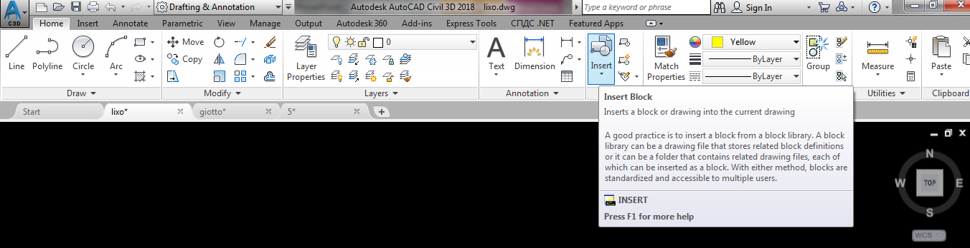
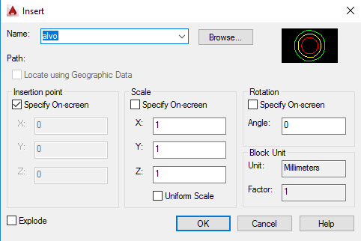
AULA 4 Desenho Técnico Assistido por Computador
Inserir referências de blocos (INSERT):

Slide 8
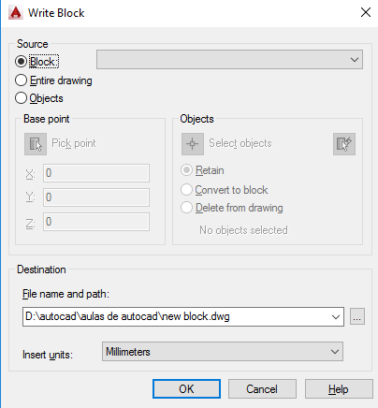
AULA 4 Desenho Técnico Assistido por Computador
O comando WBLOCK permite criar um desenho novo contendo um conjunto de entidades gráficas do desenho activo:
opção Block (Source): as entidades gráficas seleccionadas correspondem a um símbolo representado pelo bloco; desta forma é possível criar uma biblioteca de símbolos que pode ser utilizada com o comando INSERT em diferentes desenhos
opção Objects (Source): funciona como o Save As apenas para as entidades gráficas seleccionadas, com a vantagem de que os objectos não utilizados (Layers, estilos de texto) pelas entidades exportadas não são enviados para o novo desenho
opção Entire drawing (Source): o novo desenho é igual ao desenho activo
Nome do bloco, previamente criado
Nome do ficheiro contendo o bloco, normalmente coincidente com o nome do bloco
(cada símbolo é guardado individualmente num ficheiro separado, podendo ser acedido a partir de outros desenhos)

Slide 9
AULA 4 Desenho Técnico Assistido por Computador
Abrir um ficheiro qualquer, que pode ou não ser depois guardado, desenhar cada um dos símbolos, criar cada símbolo com o comando block atribuindo-lhe um nome e com o comando wblock, selecionar cada um dos blocos anteriormente criados e “exporta-los” para a pasta pretendida.

Slide 10
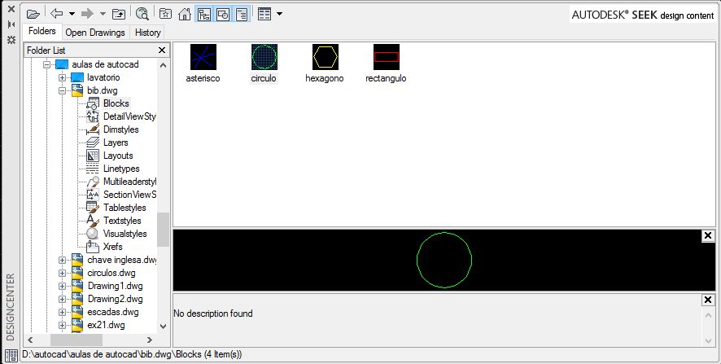
AULA 4 Desenho Técnico Assistido por Computador
Uma alternativa para a criação de uma biblioteca de símbolos é, num dado ficheiro de desenho, definir os diversos símbolos, sendo este ficheiro gravado com um nome (e um caminho) sugestivo (biblioteca de símbolos). Em qualquer outro desenho, utilizar o comando ADCENTER, indicando o caminho para a biblioteca de símbolos, seleccionado então o símbolo pretendido.

Slide 11
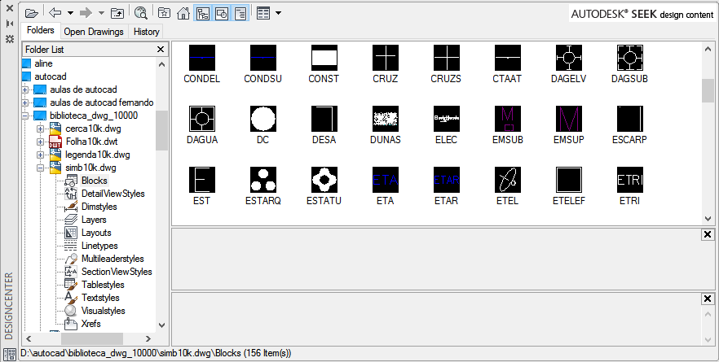
AULA 4 Desenho Técnico Assistido por Computador
Utilizar a biblioteca de símbolos simb10k.dwg da Direcção Geral do Território:

Slide 12
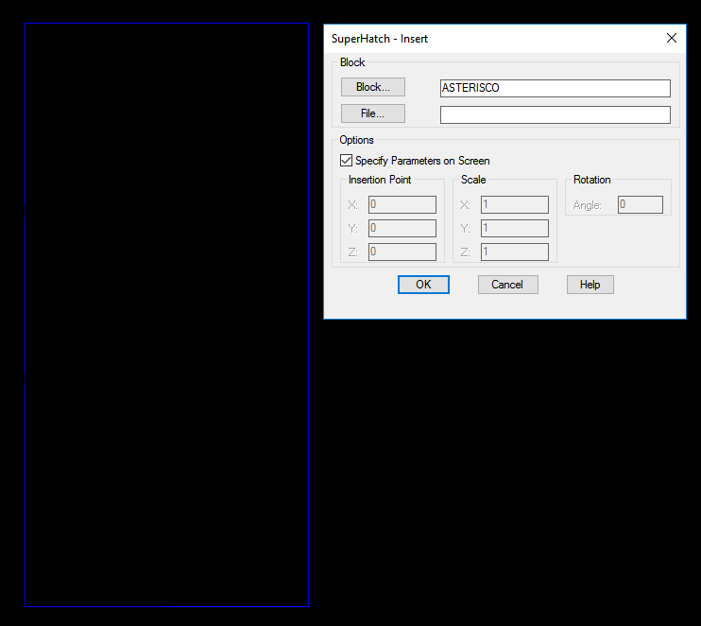
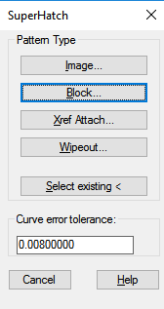
AULA 4 Desenho Técnico Assistido por Computador
É possível padronizar uma área com um símbolo (bloco): SUPERHATCH
Seleccionar bloco

Slide 13
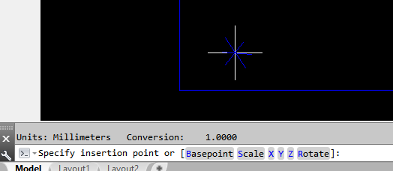
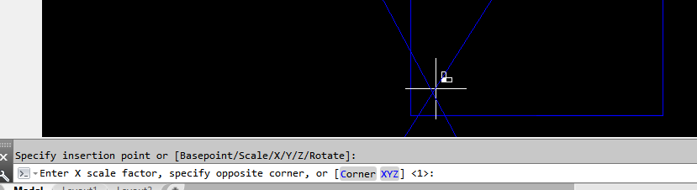
AULA 4 Desenho Técnico Assistido por Computador
Indicar ponto de aplicação do símbolo
Indicar escala e ângulo de aplicação do símbolo

Slide 14
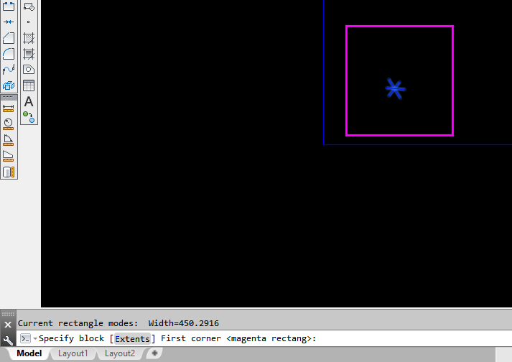
AULA 4 Desenho Técnico Assistido por Computador
Após a aceitação (y) da posição, escala e ângulo de rotação do símbolo, os limites deste ficam assinalados com um rectângulo cor de rosa, podendo estes limites ser aumentados, o que vai influenciar a densidade com que o símbolo vai ser aplicado. Aceitar (Enter) ou alterar os limites definindo um rectângulo maior + Enter.

Slide 15
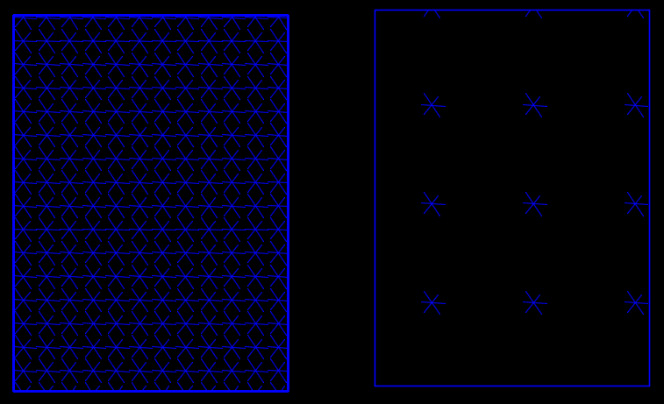
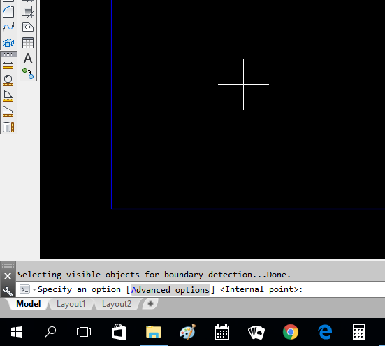
AULA 4 Desenho Técnico Assistido por Computador
Clicar com o rato no interior da área e aceitar com Enter

Slide 16
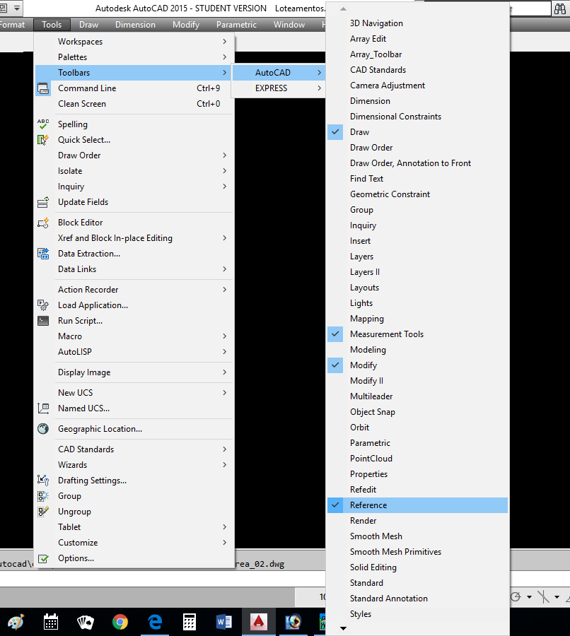
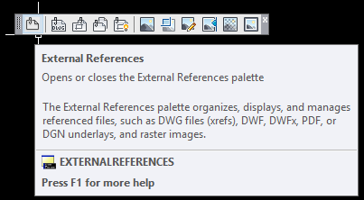
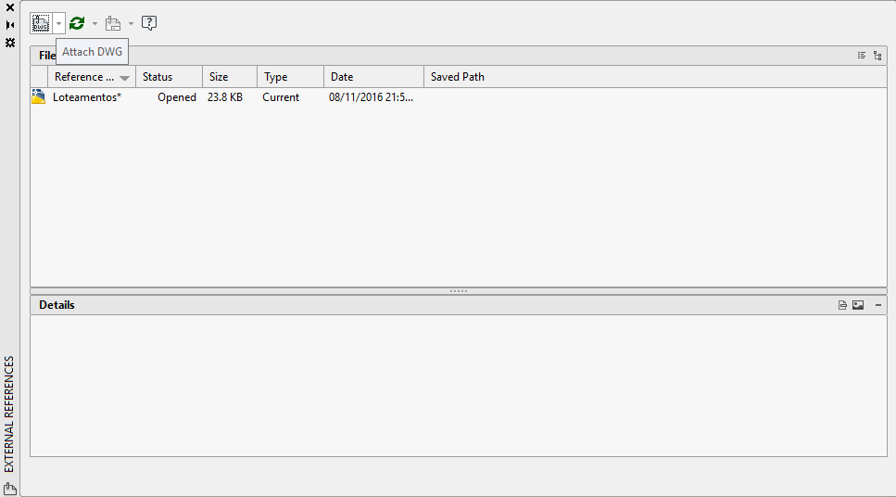
AULA 4 Desenho Técnico Assistido por Computador

Slide 17
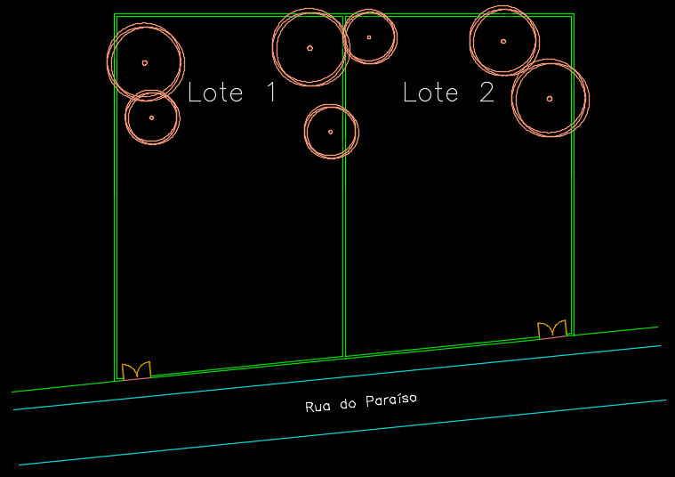
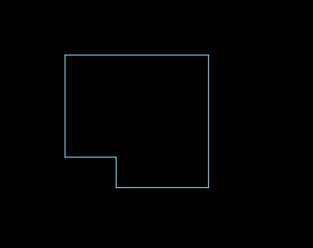
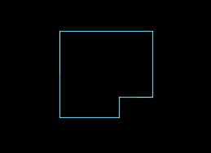
AULA 4 Desenho Técnico Assistido por Computador
É possível estar a desenhar no ficheiro activo e ter um ou mais ficheiros “sobrepostos” a este ficheiro, designados como ficheiros de referência externos.
Planta terrea_01.dwg
Planta terrea_02.dwg
Loteamentos.dwg

Slide 18
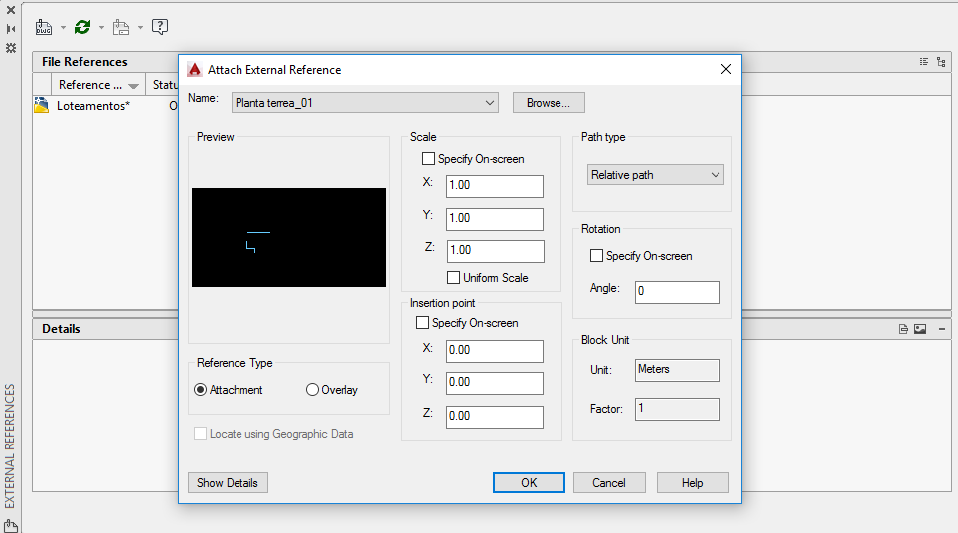
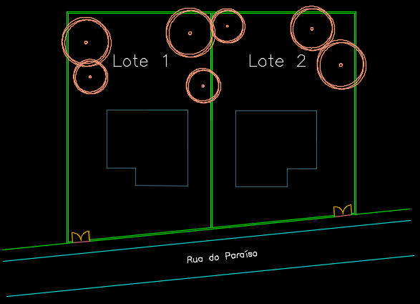
AULA 4 Desenho Técnico Assistido por Computador

Slide 19
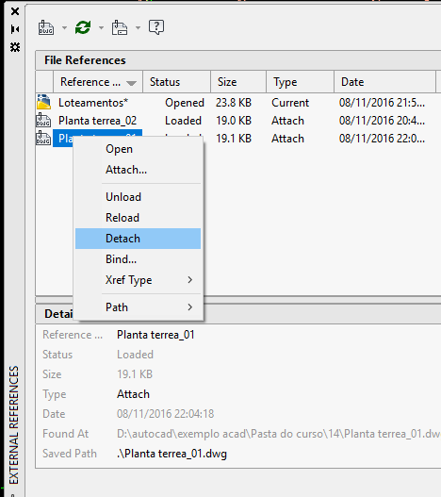
AULA 4 Desenho Técnico Assistido por Computador

Slide 20
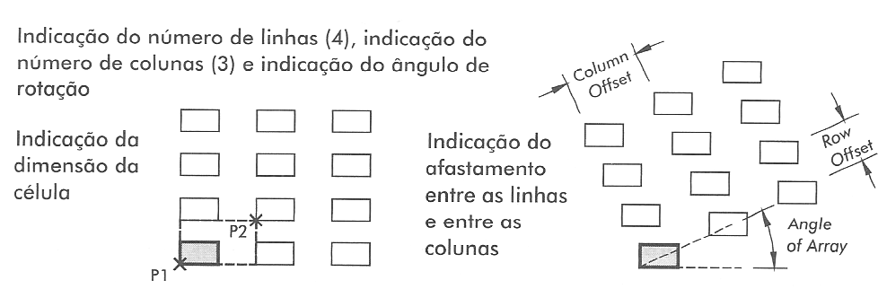
AULA 4 Desenho Técnico Assistido por Computador
Comando ARRAY: se necessitar de efectuar cópias múltiplas de um conjunto de entidades gráficas segundo um padrão rectangular de linhas e colunas ou segundo um padrão polar tendo por base a rotação em torno de um ponto.

Slide 21
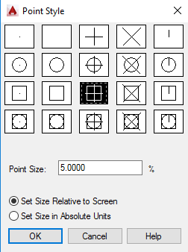

AULA 4 Desenho Técnico Assistido por Computador
Comando POINT: desenhar pontos: Draw > Point
Configurar a apresentação dos pontos: Format > Point Style

Slide 22
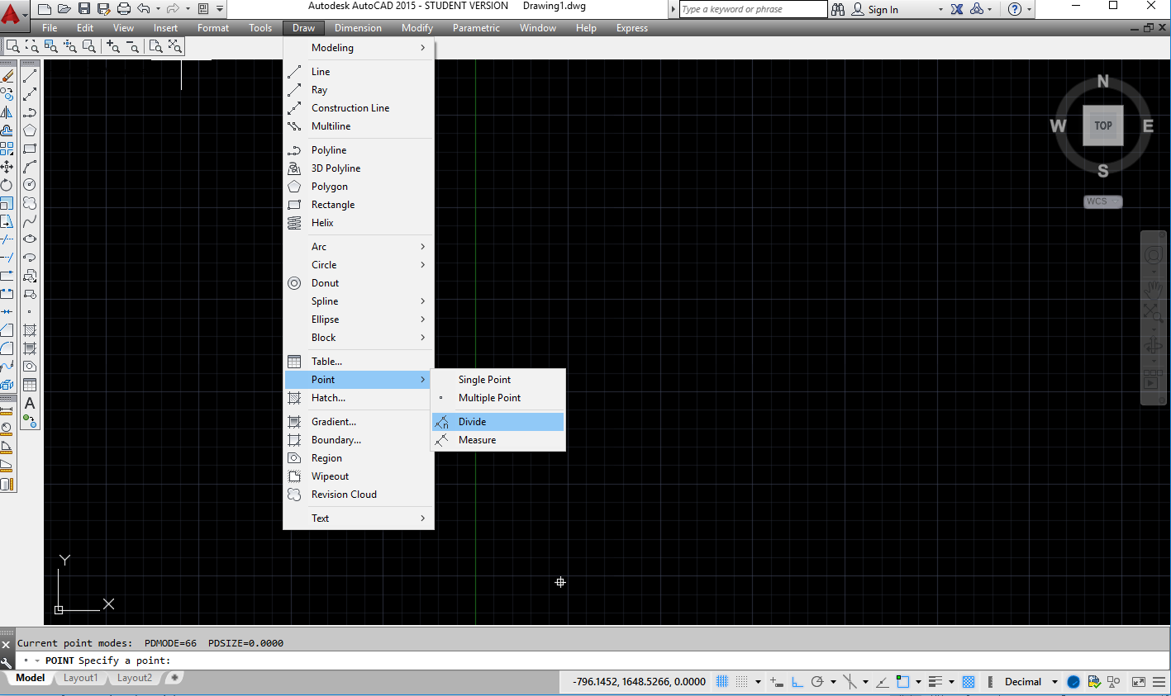
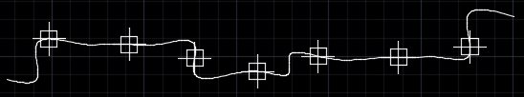
AULA 4 Desenho Técnico Assistido por Computador
Comando DIVIDE: dividir geometricamente uma linha num número de partes iguais, inserindo referências

Slide 23
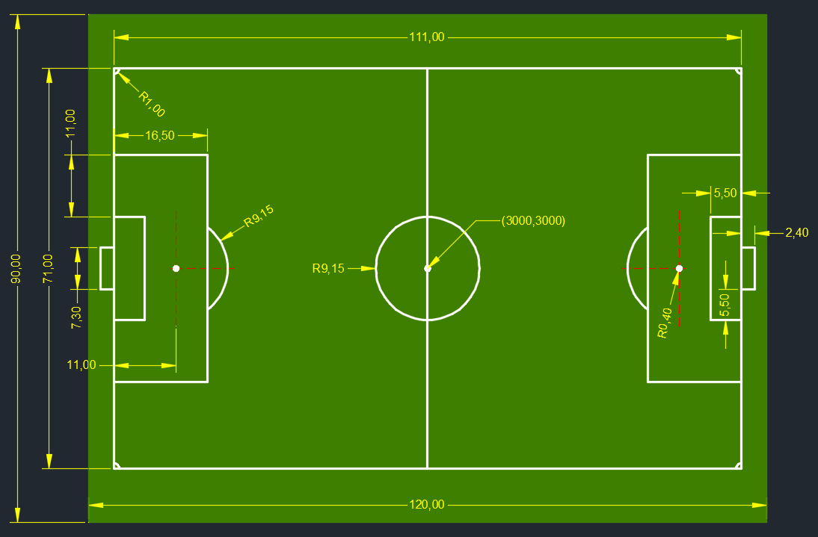
AULA 4 Desenho Técnico Assistido por Computador
Abrir um novo ficheiro acadiso.dwt. Criar quatro layers distintos: Linhas Campo com traço contínuo e espessura Default; Relvado com contorno de cor verde, contínuo e de espessura Default; preenchimento da mesma cor do traço. Cotagens, com traço contínuo e espessura Default; Linhas auxiliares, com traço não contínuo do tipo DASHED (LTSCALE = 0.1), com cor vermelha (red) e espessura Default. DIMCEN = -1. Definir os limites da área de desenho de acordo com um rectângulo de 150 × 110. Criar e personalizar um estilo para as cotagens.

Slide 24
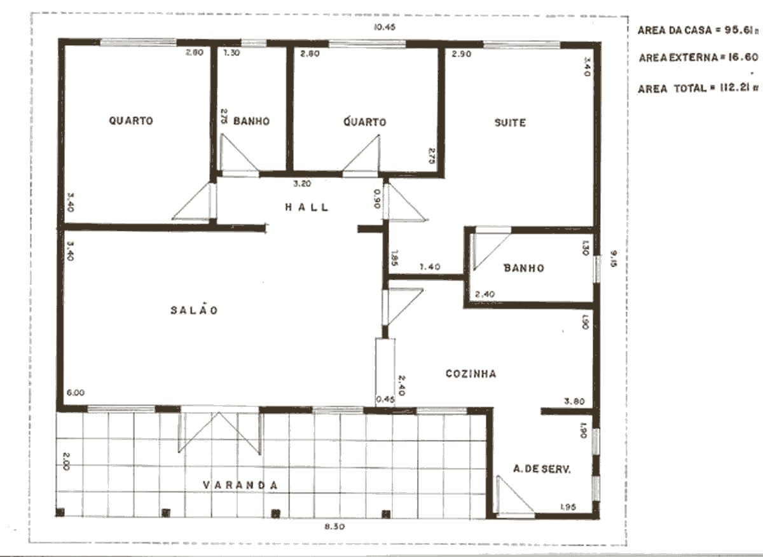
AULA 4 Desenho Técnico Assistido por Computador
Digitalizar a planta da casa (Planta-de-casa-1.jpg) de acordo com a informação marginal de tal forma que o canto SW tenha coordenadas (0,0). Desenhe as paredes exteriores com espessura 0.15 e as paredes interiores com espessura 0.1, de tal forma que possa aplicar um hatch SOLID. As portas têm largura 0.70. Utilize as bibliotecas de símbolos fornecidas para aplicar o mobiliário (com escala 0.001). Confirme as áreas. Aplique o hatch ANSI37, escala=0.1 na varanda. Efectue a cotagem do desenho com características adequadas.

Slide 25
AULA 4 Desenho Técnico Assistido por Computador
Desenhar uma linha horizontal com comprimento 330 m e com origem no ponto xy=0,0.
Rodar a linha 90º a partir do respectivo centro, mantendo o original.
Obter linhas paralelas de ambos os lados das linhas existentes de forma a obter uma rua com 22 m de largura.
Colocar arcos em cada canto da rua utilizando Fillet com um raio igual a 30 m.
Encurtar em 30 m cada uma das linhas.
Criar ruas adjacentes às existentes seleccionando Mirror, identificando uma das linhas centrais como linha de espelho, de acordo com a figura.
Usar Rotate para fazer uma cópia das ruas do 1º quadrante com um ângulo de 150º, devendo os eixos ficar ligados.
Usar Extend para unir as faixas laterais e os eixos respectivos.

Slide 26
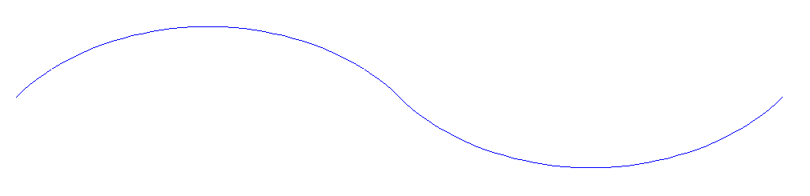
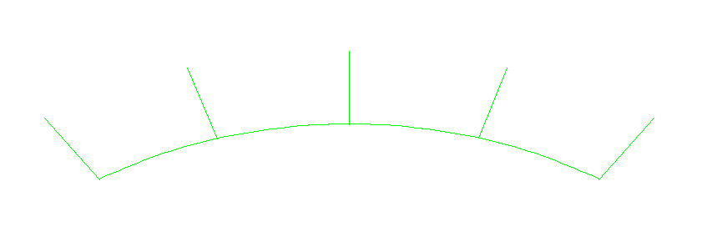
AULA 4 Desenho Técnico Assistido por Computador
9) Usar Fillet para colocar um fillet circular com raio 60 m nas uniões das ruas.
10) Utilizar Offset para copiar os lados externos das ruas, dando origem aos limites dos lotes, com uma distância de 124 m.
11) Utilizar as ferramentas da barra de comandos Modify para unir as linhas que definem os lotes. Usar Offset para fazer lotes espaçados de 50 m.
12) Distribuir a informação por layers e simbologia diferentes.
13) Desenhar uma área interior correspondente ao lago, aplicando um hatch sugestivo.
14) Padronizar a área do lado direito do lago como relvado, criando para o efeito o bloco

Slide 27
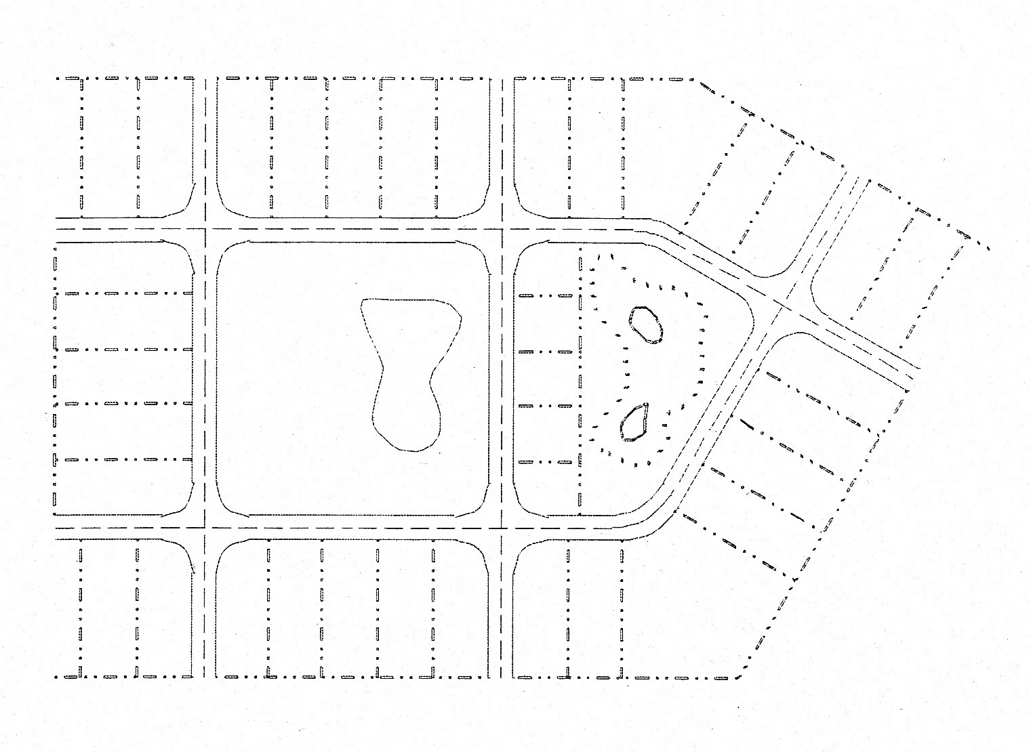
AULA 4 Desenho Técnico Assistido por Computador

Slide 28
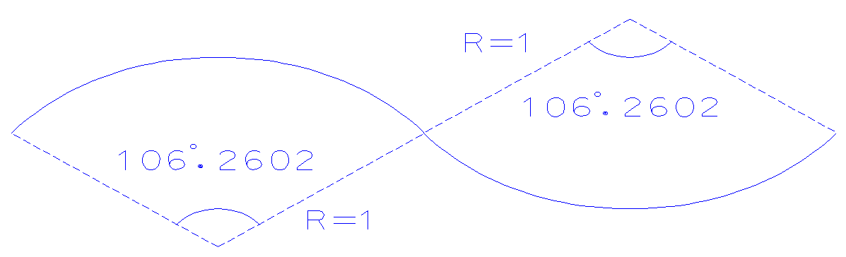
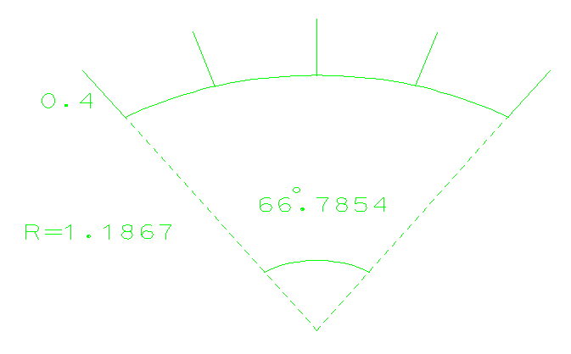
AULA 4 Desenho Técnico Assistido por Computador

